Slide 1
第三章 高效液相色谱法
High Performance Liquid Chromatography
HPLC

Slide 2
一、高效液相色谱法概述
1. 高效液相色谱法与气相色谱法的比较
GC
HPLC
应用范围
热稳定、低沸点的物质
热不稳定、高沸点、离子型的物质
理论研究
较成熟
不断发展中
分析成本
低
高
分离能力
与柱的类型有关
较高

Slide 3
2. 高效液相色谱法与经典液相色谱法的比较
经典液相色谱法
高效液相色谱法
粒径(μm)
50-600
1.6-30（常用5μm）
柱前压力(atm)
0.01-1.0
20-1000
分析时间 (h)
1-20
0.05-1.0
色谱柱长度(cm)
50-200
2-30
柱效(块/m)
2-50
10⁴-10⁵
样品用量(g)
1-10
10⁻⁶-10⁻²

Slide 4
3. 高效液相色谱法的特点
高压
高速
高效
高灵敏度

Slide 5
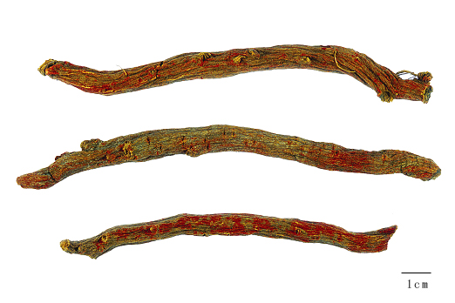
4. 应用举例
Salviae Miltiorrhizae
丹参HPLC指纹图谱

